Slide 1
ESTADO DE SANTA CATARINA MUNICÍPIO DE ANCHIETA
AUDIÊNCIA PÚBLICA
DE AVALIAÇÃO DO CUMPRIMENTO DAS METAS FISCAIS
3º QUADRIMESTRE/2019

Slide 2
EXIGÊNCIA LEGAL
Lei Complementar n°101, de 04 de Maio de 2000, Art. 9°, § 4°
Art. 9º - [...]
§ 4º - Até o final dos meses de Maio, Setembro e Fevereiro, o Poder Executivo demonstrará e avaliará o cumprimento das metas fiscais de cada quadrimestre, em Audiência Pública na comissão referida no § 1º do Art. 166 da Constituição ou equivalente nas Casas Legislativas estaduais e municipais.

Slide 3
RECEITA ORÇAMENTÁRIA
Lei 4.320/64, Art. 2°, § 1° e 2°
Receita Arrecadada até 3º Quadrimestre/2019
Receita Orçamentária | 23.495.407,21
Média Mensal | 1.957.950,60

Slide 4
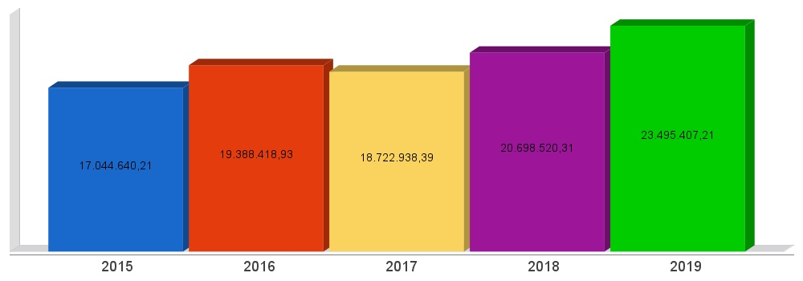
RECEITA ORÇAMENTÁRIA
Lei 4.320/64, Art. 2°, § 1° e 2°
Evolução da Receita Orçamentária

Slide 5
RECEITA CORRENTE LÍQUIDA
Lei Complementar n°101/2000, Art. 2°, IV, ‘c’, § 1° e 3°
Receita Corrente Líquida Arrecadada até 3º Quadrimestre/2019
Receita Corrente Líquida | 22.540.179,08
Média Mensal | 1.878.348,26

Slide 6
EXECUÇÃO ORÇAMENTÁRIA
Lei Complementar nº 101/2000, Art. 52
Receitas Arrecadadas
Receitas Correntes (I) | 22.540.179,08
Receita Tributária | 1.659.803,69
Receita de Contribuições | 250.164,35
Receita Patrimonial | 91.248,51
Receita Agropecuária | 0,00
Receita Industrial | 0,00
Receita de Serviços | 65.948,60
Transferências Correntes | 22.996.250,19
(-) Deduções das Transferências Correntes | -2.880.945,73
Outras Receitas Correntes | 357.709,47
Receitas de Capital (II) | 955.228,13
Operações de Crédito | 590.000,00
Alienação de Bens | 44.220,00
Amortização de Empréstimos | 0,00
Transferências de Capital | 321.008,13
Outras Receitas de Capital | 0,00
Total (III) = (I+II) | 23.495.407,21

Slide 7
EXECUÇÃO ORÇAMENTÁRIA
Lei Complementar nº 101/2000, Art. 52
Despesas Liquidadas Por Função de Governo
01 - Legislativa | 823.915,05
04 - Administração | 1.775.178,52
05 - Defesa Nacional (Junta de Serviço Militar) | 29.983,30
06 - Segurança Pública | 230.858,93
08 - Assistência Social | 868.933,01
10 - Saúde | 6.722.073,01
12 - Educação | 6.596.866,41
13 - Cultura | 35.048,15
15 – Urbanismo | 1.140.025,70
16 - Habitação | 247.500,00
18 - Gestão Ambiental | 55.918,66
20 - Agricultura | 739.759,98
23 - Comércio e Serviços | 19.426,60
26 - Transporte | 1.253.826,09
27 - Desporto e Lazer | 232.238,21
28 - Encargos Especiais | 979.956,76
Total (IV) | 21.751.508,38

Slide 8
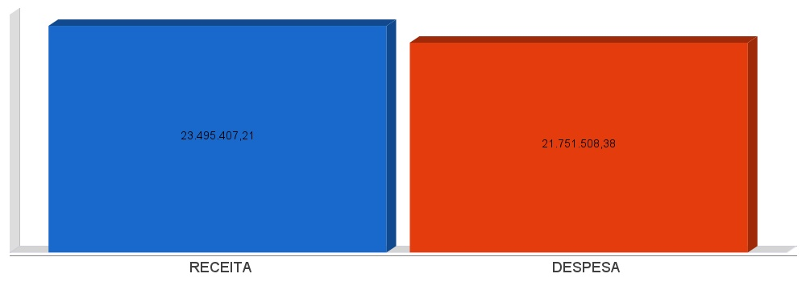
EXECUÇÃO ORÇAMENTÁRIA
Lei Complementar nº 101/2000, Art. 52
SUPERÁVIT DE R$ 1.743.898,83

Slide 9
Despesas com Saúde

Slide 10
APLICAÇÃO DE RECURSOS EM AÇÕES E SERVIÇOS PÚBLICOS DE SAÚDE
ADCT, Art. 77, III e Emenda Constitucional n°29 de 13/09/2000
EC 29/2000, Art. 7º - O Ato das Disposições Constitucionais Transitórias passa a vigorar acrescido do seguinte Art. 77:
"III - no caso dos Municípios e do Distrito Federal, quinze por cento do produto da arrecadação
dos impostos a que se refere o Art. 156 e dos recursos de que tratam os Art´s. 158 e 159, inciso I, alínea b e § 3º."
Receita bruta de Impostos e Transferências | 15.846.085,65
Despesas na função saúde | 6.855.322,07
Deduções | 3.042.739,24
Despesas para efeito de cálculo | 3.812.582,83
Mínimo a ser aplicado | 2.376.912,84
Aplicado à maior | 1.435.669,99
Percentual aplicado | 24,06

Slide 11
Despesas com Educação

Slide 12
APLICAÇÃO DE RECURSOS NA MANUTENÇÃO E DESENVOLVIMENTO DO ENSINO
Constituição Federal, Art. 212 e LDB, Art. 72
CF, Art. 212 - A União aplicará, anualmente, nunca menos de dezoito, e os Estados, o Distrito Federal e os Municípios vinte e cinco por cento, no mínimo, da receita resultante de impostos, compreendida a proveniente de transferências, na manutenção e desenvolvimento do ensino.
Receita bruta de Impostos e Transferências | 16.487.682,80
Despesas na função Educação | 6.295.790,85
Deduções | 1.258.216,10
Despesas para efeito de cálculo | 5.037.574,75
Mínimo a ser aplicado | 4.121.920,70
Aplicado à Maior | 915.654,05
Percentual aplicado | 30,55

Slide 13
APLICAÇÃO DE 60% DOS RECURSOS DO FUNDEB NA REMUNERAÇÃO DOS PROFISSIONAIS DO MAGISTÉRIO DA EDUCAÇÃO BÁSICA
ADCT, Art. 60, XII, MP 339/2006, EC 53/2006 e Lei Federal n°9.424/96
Receita do FUNDEB | 3.517.106,11
Despesas | 3.347.901,91
Mínimo a ser Aplicado | 2.110.263,67
Aplicado à Maior | 1.237.638,24
Percentual Aplicado | 95,19

Slide 14
APLICAÇÃO DE 95% DOS RECURSOS DO FUNDEB EM AÇÕES DE MANUTENÇÃO E DESENVOLVIMENTO DO ENSINO - MDE
Art. 21, § 2º - Lei Federal n°11.494/2007
Receita do FUNDEB | 3.517.106,11
Despesas | 3.402.901,90
Mínimo a ser Aplicado | 3.341.250,81
Aplicado à Maior | 61.651,09
Percentual Aplicado | 96,75

Slide 15
Despesas com Pessoal

Slide 16
DESPESAS COM PESSOAL DO PODER EXECUTIVO
Constituição Federal, Art. 169, caput
Lei Complementar n°101/2000, Art. 19, III e Art. 20, III
Receita Corrente Líquida Arrecadada nos últimos 12 meses (RCL) | 22.540.179,08
(-) Transferências Obrigatórias da União - Emendas Individuais | 200.000,00
Receita Corrente Líquida Ajustada | 22.340.179,08
Limite prudencial - 51,30% | 11.460.511,87
Limite máximo - 54% | 12.063.696,70
Despesa líquida com pessoal | 11.185.227,15
Percentual aplicado em despesas com pessoal | 50,07

Slide 17
DESPESAS COM PESSOAL DO PODER LEGISLATIVO
Constituição Federal, Art. 169, caput
Lei Complementar n°101/2000, Art. 19, III e Art. 20, III
Receita Corrente Líquida Arrecadada nos últimos 12 meses (RCL) | 22.540.179,08
(-) Transferências Obrigatórias da União - Emendas Individuais | 200.000,00
Receita Corrente Líquida Ajustada | 22.340.179,08
Limite prudencial - 5,70% | 1.273.390,21
Limite máximo - 6% | 1.340.410,75
Despesa líquida com pessoal | 595.515,46
Percentual aplicado em despesas com pessoal | 2,67

Slide 18
DESPESAS COM PESSOAL CONSOLIDADO
Constituição Federal, Art. 169, caput
Lei Complementar n°101/2000, Art. 19, III e Art. 20, III
Receita Corrente Líquida Arrecadada nos últimos 12 meses (RCL) | 22.540.179,08
(-) Transferências Obrigatórias da União - Emendas Individuais | 200.000,00
Receita Corrente Líquida Ajustada | 22.340.179,08
Limite prudencial - 57% | 12.733.902,08
Limite máximo - 60% | 13.404.107,45
Despesa líquida com pessoal | 11.780.742,61
Percentual aplicado em despesas com pessoal | 52,73

Slide 19
MUITO OBRIGADA!

